Slide 1
История искусств 4 класс
Р
Рисуем копии работ художников.
Русский пейзаж.

Slide 2
Алексей Кондратьевич Саврасов «Грачи прилетели».

Slide 3
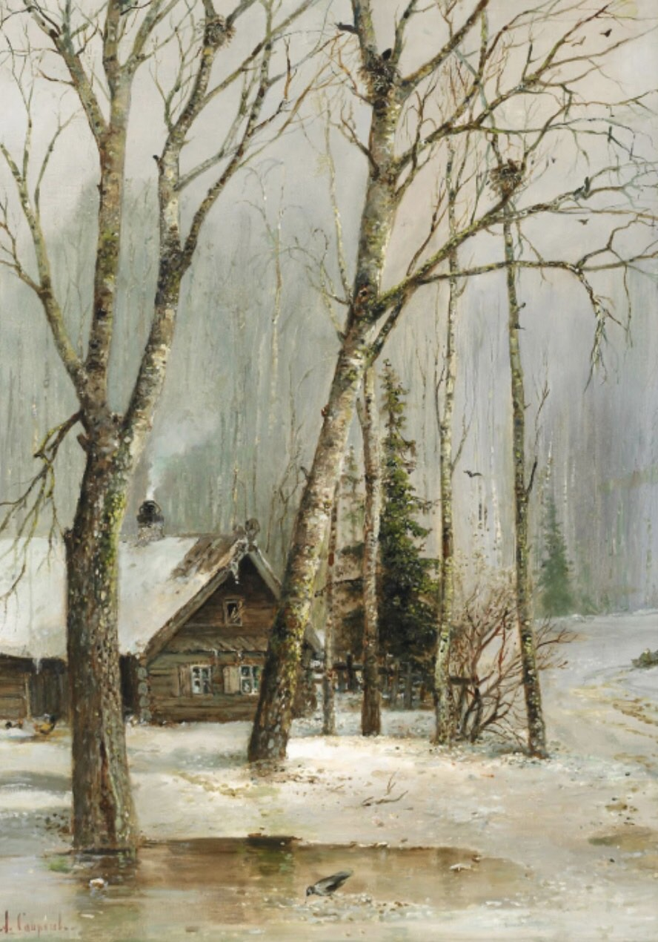
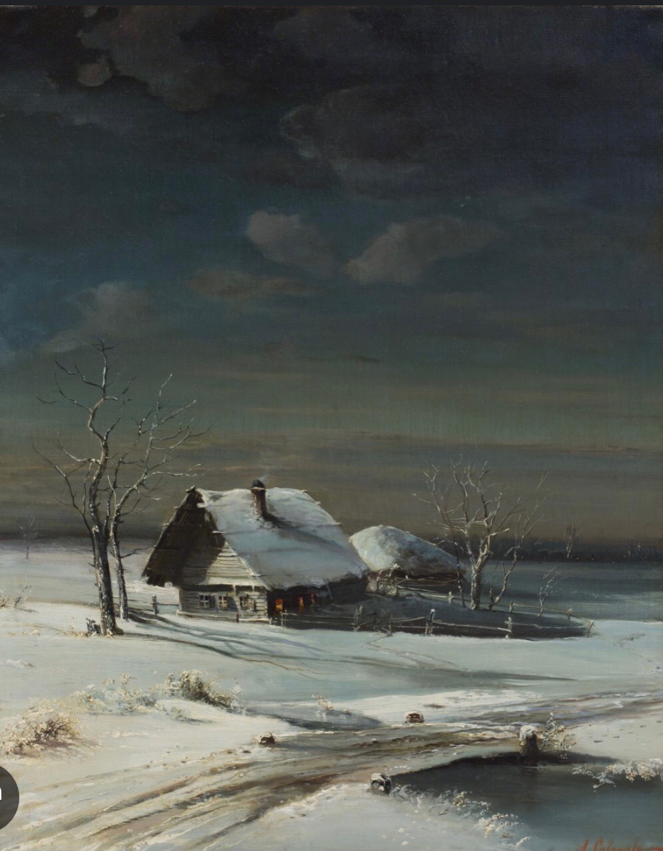
А. Саврасов

Slide 4
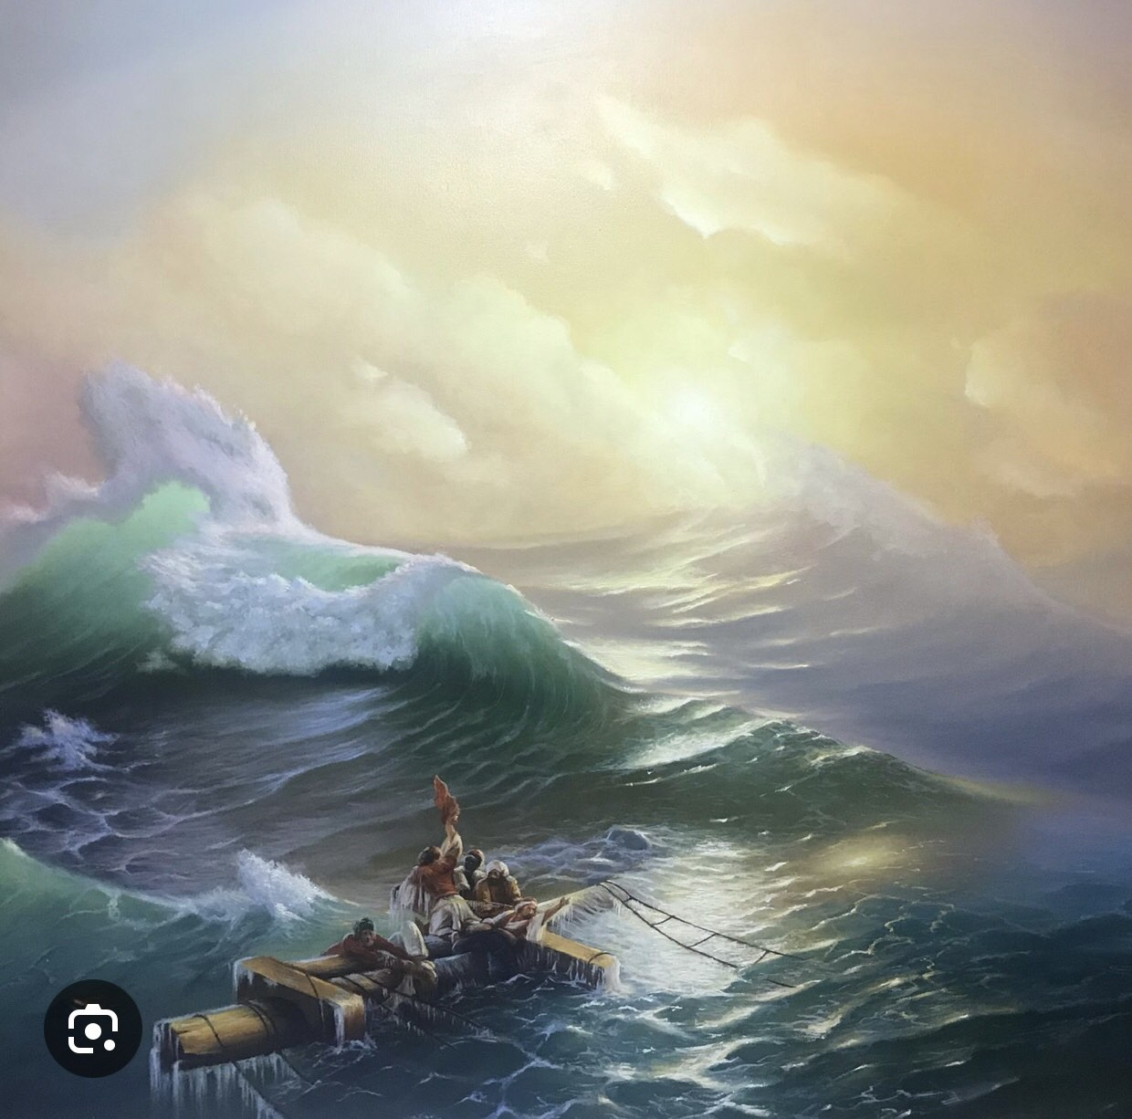
Иван Константинович Айвазовский. «Девятый вал».

Slide 5
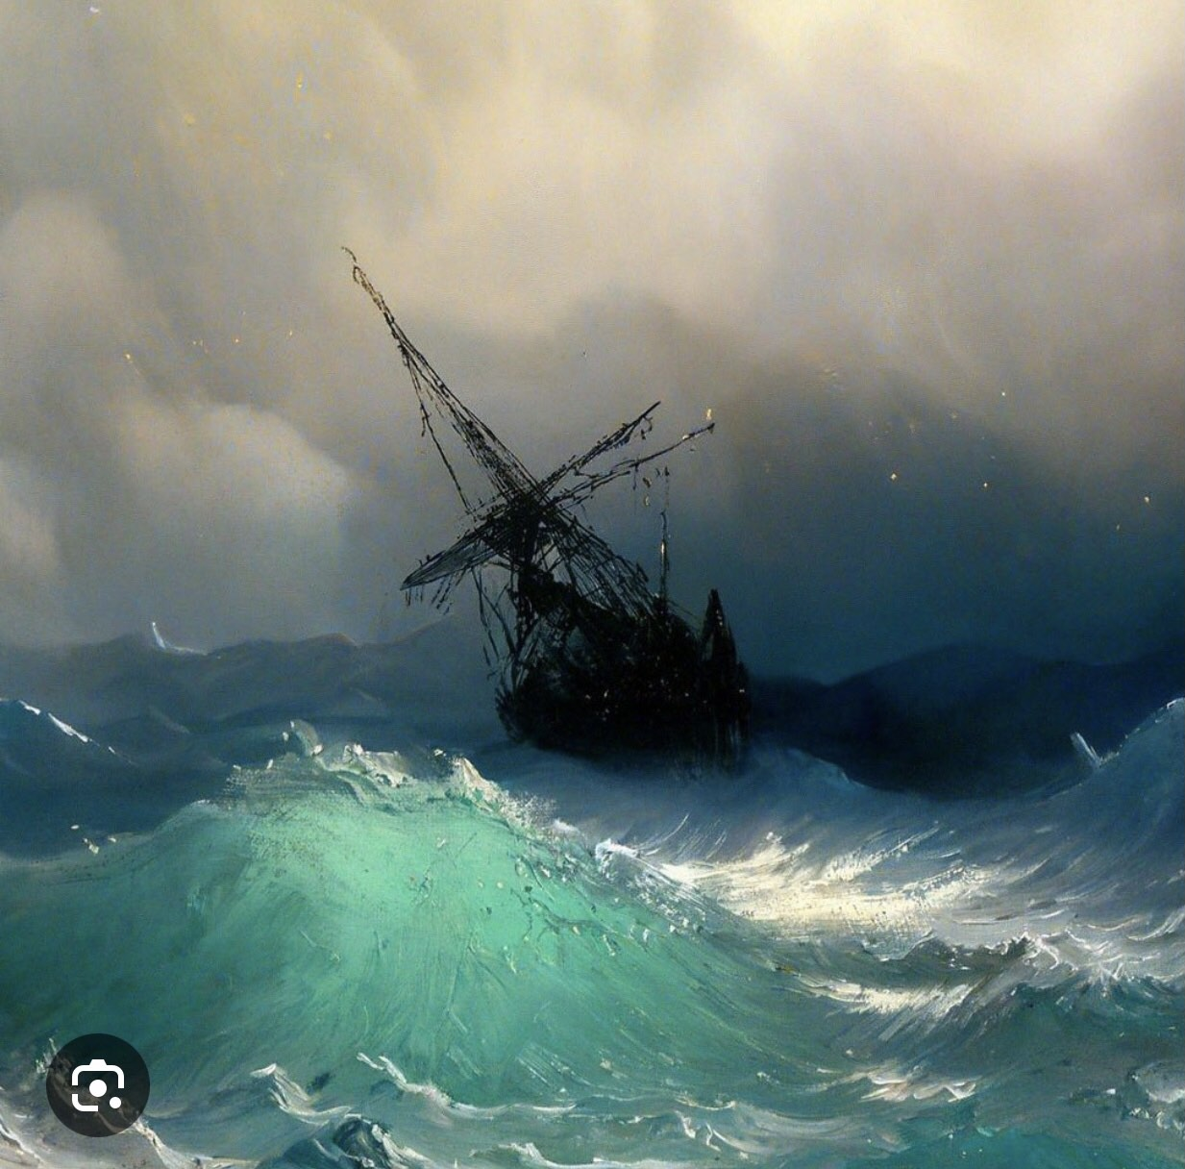
И. Айвазовский.

Slide 6
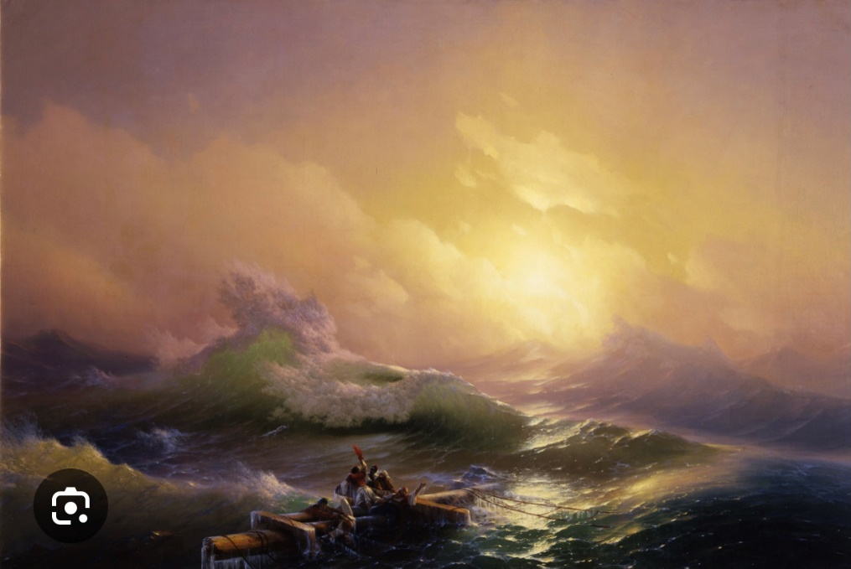
И. Айвазовский

Slide 7
Сильвестр Феодосиевич Щедрин

Slide 8
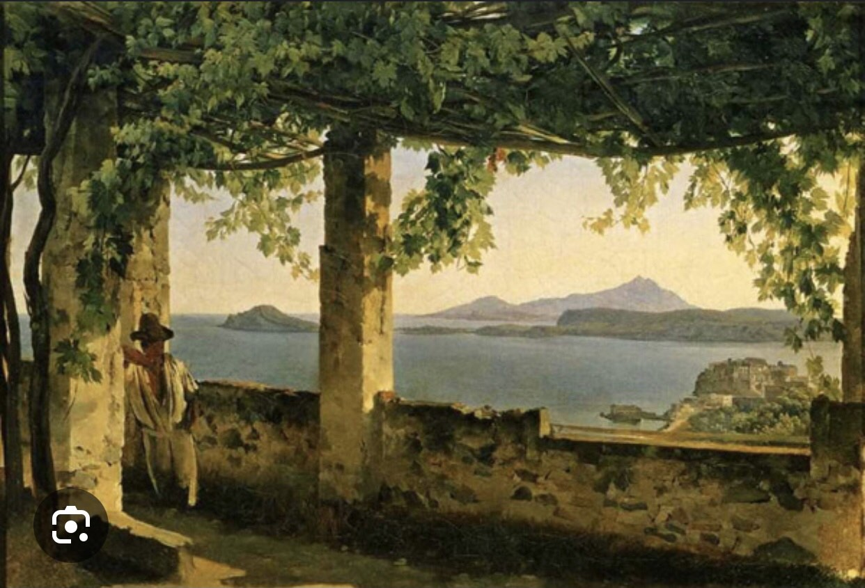
С.Ф. Щедрин

